Slide 1
מגנזיום
מה התפקידיו בגוף?
מה קורה כשחסר?
באיזה מזון הוא נמצא?
מדוע מחסור במגנזיום כה נפוץ?
כיצד לתסף וכמה?
איזה מוצרים וכיצד לבחור?
גיא בן צבי
אומגה 3 גליל

Slide 2
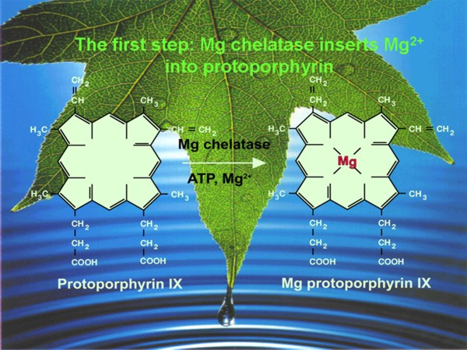
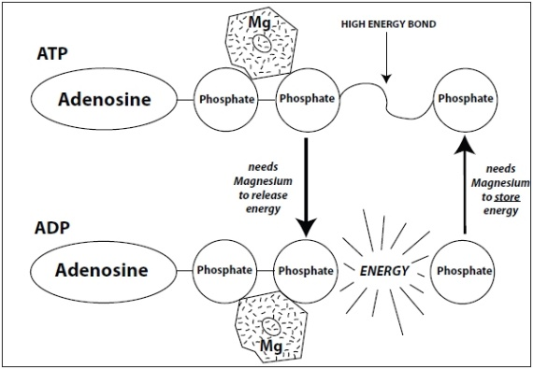
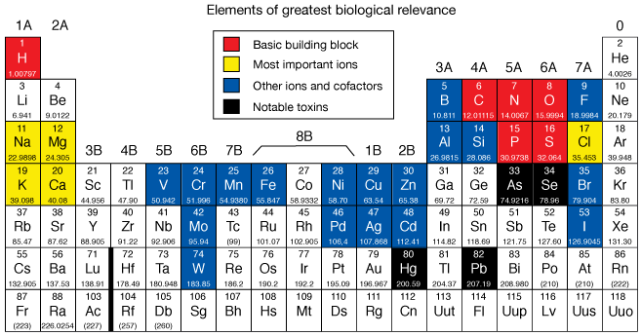
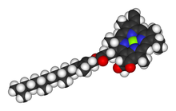
מגנזיום
יסוד חיוני בצמחים ובעלי חיים בכל תא
דומה מאד לסידן ומתחרה איתו בתאים
סה"כ מגנזיום + סידן = ערך קבוע
בבעלי חיים
מרכיב מרכזי יצור אנרגיה מ ATP
מרכיב מרכזי ביצור חלבונים
מרכיב מרכזי בשכפול DNA
בצמחים
מרכיב מרכזי בכלורופיל
בלי מגנזיום אין פוטוסינתזה

Slide 3
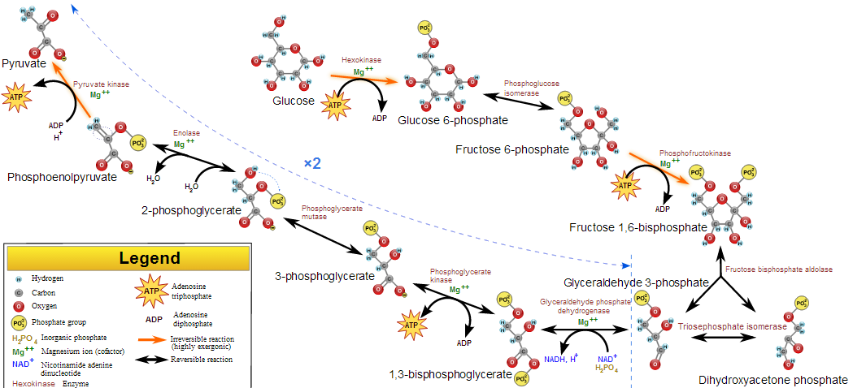
נתיב מטבולי של גליקוליזה
יצור אנרגיה מגלוקוז
תפקידו של המגנזיום - קואנזים
מעגל קרבס

Slide 4
מגנזיום
סוגים בשוק ושימושים רפואיים
מניעת פרפור חדרים ואי סדירות קצב לב
רעלת הריון
רגל עצבנית
מיגרנות
מניעת התכווצות שרירים הנובעת ממחסור במגנזיום
הפרעות פסיכיאטריות, בעיקר טורט OCD אוטיזם ADHD
סוגים
מגנזיום סולפאט- מלחי אפסום\ מלחי אמבט \ מלח אנגלי. מספיג את המגנזיום דרך העור. מדווח כמרגיע לילדים אוטיסטיים והפרעות קשב הסובלים מחץ
הידרוקסיד \ הידראט (מגנוקס)- משמש כמשלשל \מונע עצירות. כיום משמש ספורטאים. יעילות מוטלת בספק.
מגנזיום כלוריד, גליקונט, מלאט,אורוטת, גליקינאט, אסקורבאט, ציטראט משמשים כתוסף תזונה. יעילות הספיגה משתנה. לא משלשלים.
מגנזיום סטארט- חומר משמן משמש בתעשיה וגם ביצור תרופות כמונע הדבקות בין הקפסולות. חסר ערך תזונתי
מגנזיום קרבונט- משמש להגברת חיכוך בהתעמלות מכשירים והרמת משקולות וטיפוס צוקים
מגנזיום אל טריאונט- סוג חדש יחסית ויעיל הן לספורט והן מדווח כעוזר בהפרעות קשב. המגנזיום קשור לסוכר בשם חומצה טריאוניט. יש דיווחים שעובר גם את מחסום הדם למוח. שווה בדיקה.
מגנזיום טאורט- הסוג שלנו. קשור לטאורין.
היתרון של טאורט- עובר את מחסום הדם למוח שרוב הצורות האחרות לא עוברות. יעיל מאד גם לספורט
החיסרון הגדול של הטאורט- יקר

Slide 5
מגנזיום
סוגים בשוק ושימושים רפואיים
Wikipedia
Therapy
Intravenous magnesium is recommended for Management of Patients With Ventricular Arrhythmias and Magnesium is the drug of choice in the management of pre-eclampsia and eclampsia.[58][59]
Hypomagnesemia, including that caused by alcoholism, is reversible by oral or parenteral magnesium administration depending on the degree of deficiency.[60]
There is limited evidence that magnesium supplementation may play a role in the prevention and treatment of migraine.[61]
Oral magnesium may be therapeutic for restless leg syndrome.[62]
Sorted by type of magnesium salt, other therapeutic applications include:
Magnesium sulfate, as the heptahydrate called Epsom salts, is used as bath salts, a laxative, and a highly soluble fertilizer.[63]
Magnesium hydroxide, suspended in water, is used in milk of magnesia antacids and laxatives.
Magnesium chloride, oxide, gluconate, malate, orotate, glycinate, ascorbate and citrate are all used as oral magnesium supplements.
Magnesium borate, magnesium salicylate, and magnesium sulfate are used as antiseptics.
Magnesium bromide is used as a mild sedative (this action is due to the bromide, not the magnesium).
Magnesium stearate is a slightly flammable white powder with lubricating properties. In pharmaceutical technology, it is used in pharmacological manufacture to prevent tablets from sticking to the equipment while compressing the ingredients into tablet form.
Magnesium carbonate powder is used by athletes such as gymnasts, weightlifters, and climbers to eliminate palm sweat, prevent sticking, and improve the grip on gymnastic apparatus, lifting bars, and climbing rocks.
Magnesium L–threonate has been studied as a possible treatment of mild cognitive impairment.[64][65][66][67]

Slide 6
מגנזיום
ניסיון טיפולי
שימוש במגנזיום להפרעות פסיכיאטריות פותח על ידי בוני גרימלדי, אם לילד עם טורט
הפרוטוקול של בוני
מגנזיום טאורט במינון גבוה מאד, עד 10 קפסולות של 30 מ"ג (300 מ"ג מגנזיום אלמנט) ביום
אומגה 3 EPA+DHA
מולטי ויטמין המכיל קומפלקס B, ויטמין D ועוד (שם המוצר TS+ Control)
הנסיון שלנו
טיפול בננו ובהמשך עוד עשרות ילדים עם טורט
לאחר תיסוף של אומגה 3 על פי המחשבון במקרה של טיקים או אובססיות עקשניות תיסוף מגנזיום עוזר מאד להעלים את הטיקים.
מחסור במגנזיום מאד נפוץ בישראל משלוש סיבות:
אדמות משקע סידניות מכילות מעט מגנזיום לעומת סלעי יסוד (בזלת כמו רמת הגולן)
יותר מדי סידן במים במזון ובתוספי תזונה גורם למחסור במגנזיום
שימוש במי ים מותפלים כמי שתיה
לא ניתן לסמוך על תכולת המגנזיום במזונות בישראל מפני שלא ניתן לדעת כמה מגנזיום היה באדמה. שקד שגדל באדמה עניה במגנזיום יהיה עני במגנזיום.
שימוש במגנזיום טאורט יעיל ביותר גם להתכווצויות שרירים
שימוש במגנזיום אל טריאונט גם יעיל אבל דורש שימוש ביותר קפסולות

Slide 7
מגנזיום
כמה לקחת?
אדם בוגר בריא במשקל 80 ק"ג צורך ביום כ400 מ"ג מגנזיום יסוד (אלמנט) כלומר כ5 מ"ג מגנזיום ביום לכל ק"ג גוף.
הצריכה הזו מסופקת מכל המקורות:
מי שתיה
צמחים (ירקות פירות זרעים)
בשר
חלב
ללא מגנזיום בכלל בתזונה האדם יחלה וימות תוך שבועות ספורים. מצד שני אין מזון ללא מגנזיום.
התיסוף צריך להשלים את המחסור היומי + המחסור שנצבר עד היום.
אין סיבה לתסף מעל הצריכה היומית כלומר 5 מ"ג\ק"ג ביום גם במצבי מחסור
אין סיבה לתסף מעל חצי הצריכה היומית כלומר 2.5 מ"ג\ק"ג בטווח ארוך אחרי שמאגרי המגנזיום התמלאו.
ספורטאים ואנשים שעוסקים בעבודה גופנית מאומצת, ביחוד בחום ומזיעים הרבה צריכים לתסף על מנת למלא את הצריכה המוגברת של מגנזיום.
סימנים למחסור:
התכווצויות שרירים פתאומיות (כמו של אישה בהריון בלילה)
בדיקות מגנזיום תוך תאי (לא בסרום הדם)
תופעות נוירופסיכיאטריות כמו טיקים אובססיות והתפרצויות זעם
אי סדירות קצב לב

Slide 8
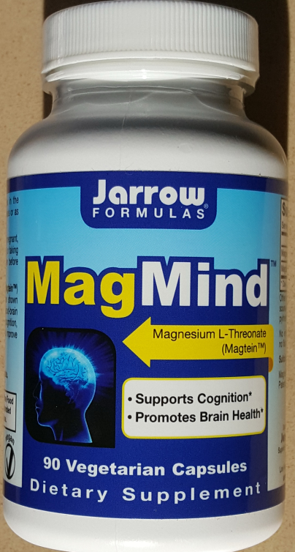
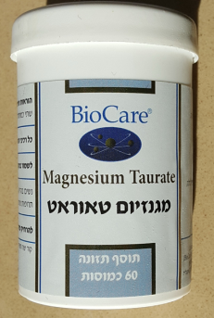
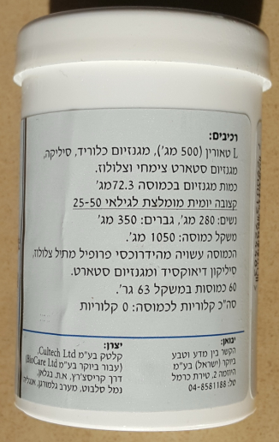
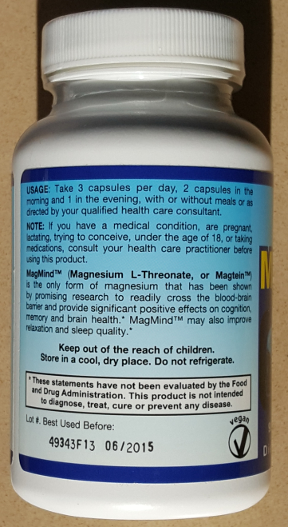
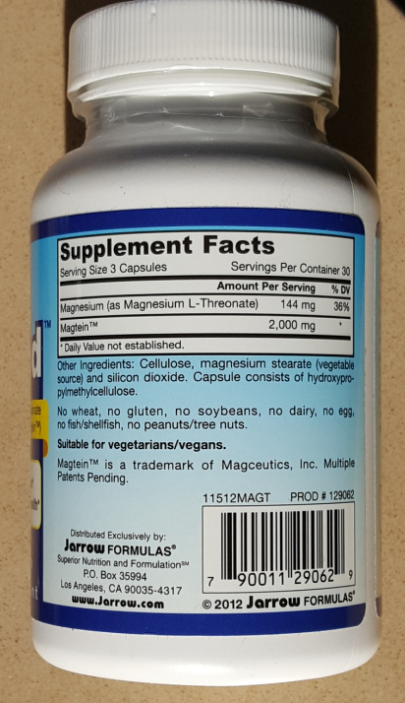
L Threonate
Taurate
כיצד לקרוא תווית?
חפשו כמות מגנזיום בכמוסה
48 מ"ג מגנזיום אלמנט לקפסולה
72 מ"ג מגנזיום אלמנט לקפסולה

